Slide 1
Портфоліо вчителя 9-Б класу

Slide 2
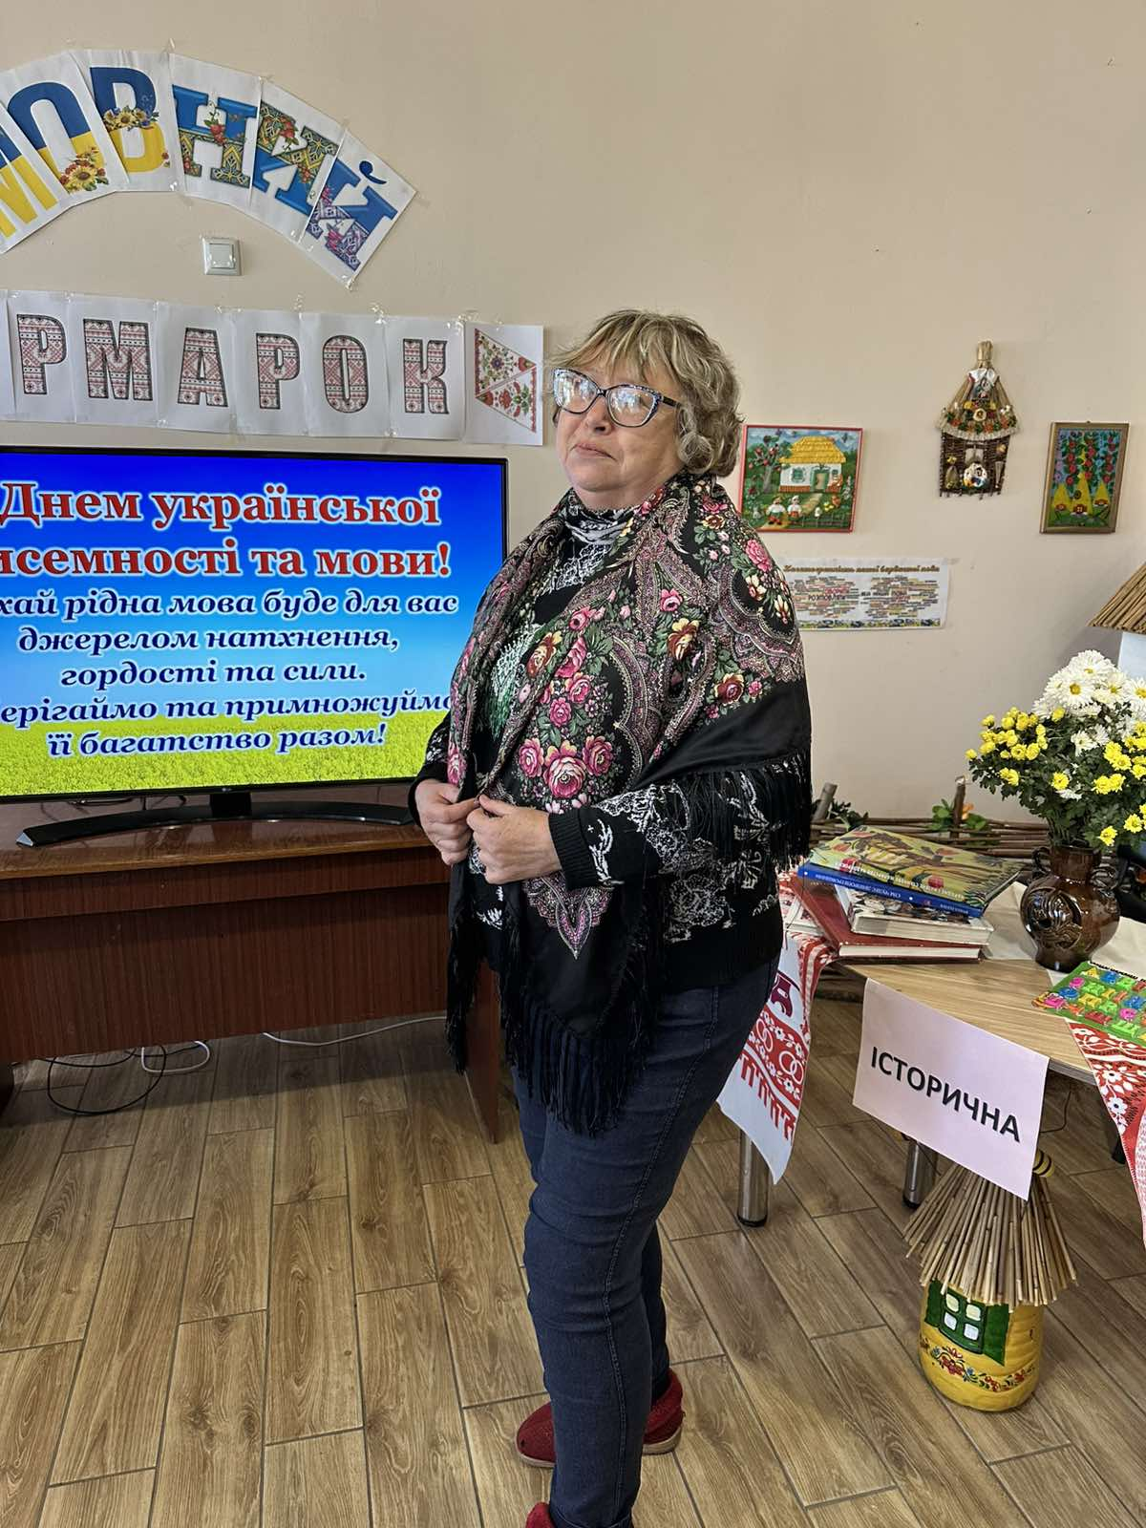
Гуртова Наталя Володимирівна
Дата народження: 14.12.1962 р.
Освіта: вища
Місце роботи: КЗО «ПБНРЦ «Берегиня» ДОР»
Посада: вчитель
Стаж роботи: 32 роки

Slide 3
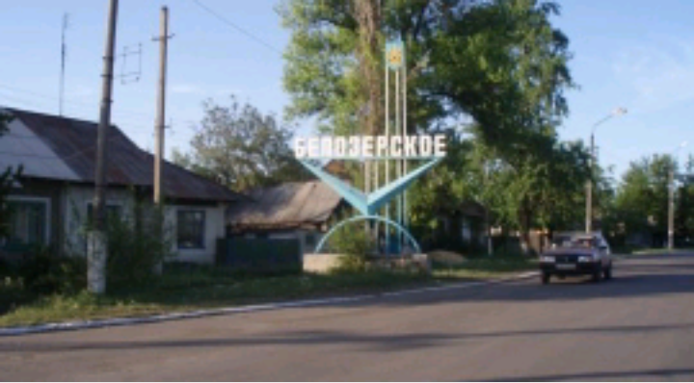
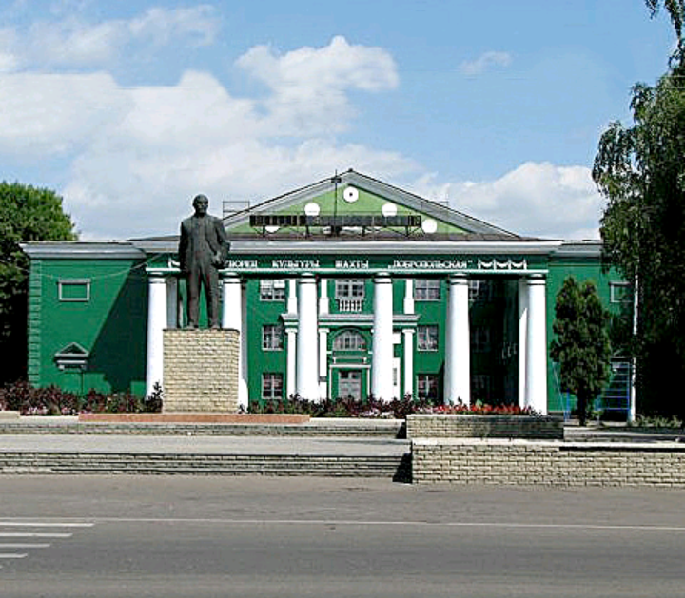
Народилась в мальовничому, маленькому шахтарському містечку Білозірське.
Закінчила ЗОШ № 13 в 1978 р.

Slide 4
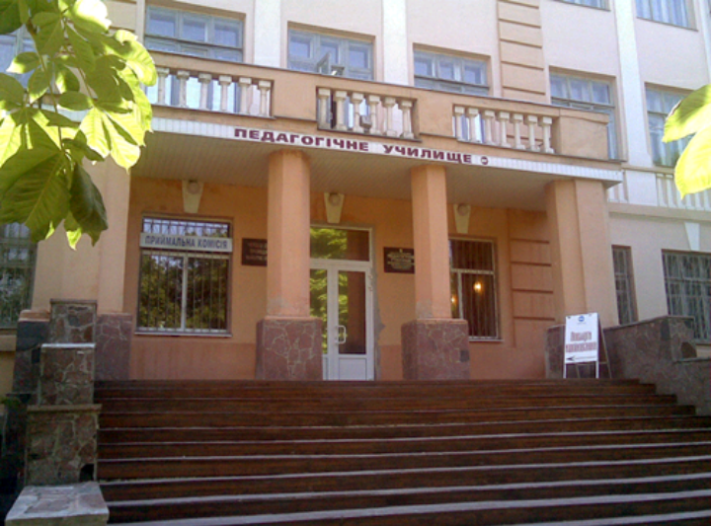
В 1991 році закінчила Дніпропетровське педагогічне училище за спеціальністю: “Вихователь дошкільних закладів”. Отримавши диплом з відзнакою.

Slide 5
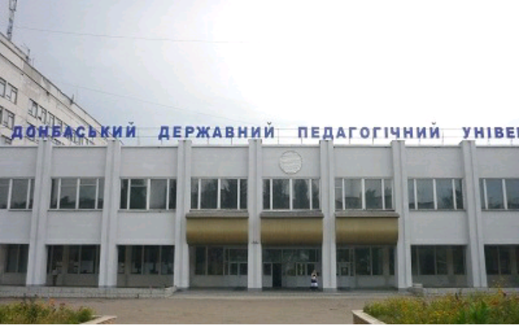
В серпні 2002 році прийшла працювати в КЗО “ПЗСШІ” ДОР” на посаду вихователя.
В 2011 році закінчила Слов’янский державний педагогічний університет і
отримала диплом спеціаліста за спеціальністю “Дефектологія” та здобула кваліфікацію “Олігофренопедагога, логопеда. Вчителя дітей з вадами розумового розвитку”.

Slide 6
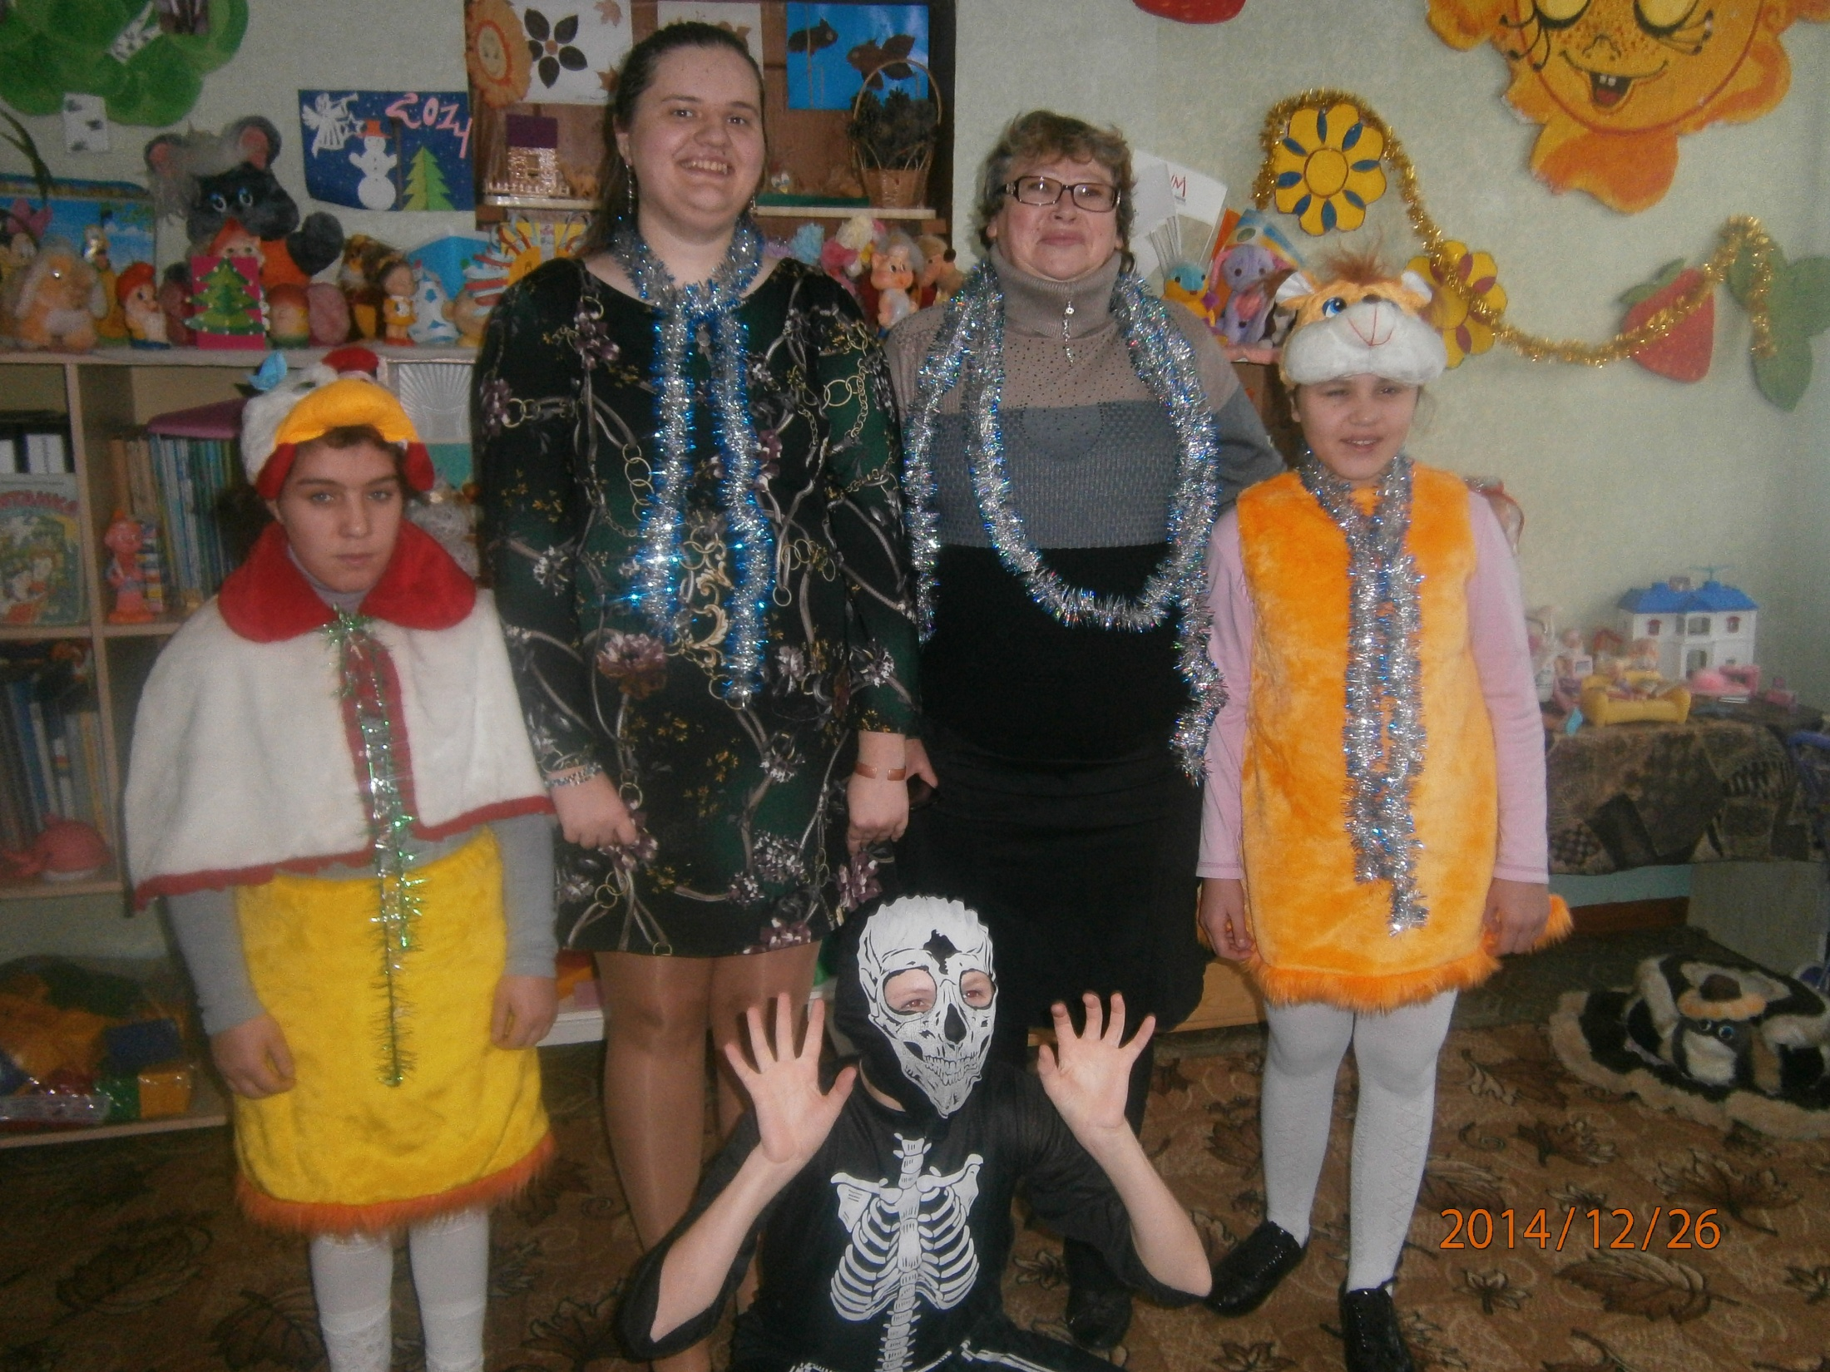
З 2007 року почала працювати вчителем з дітьми з особливими освітніми потребами.

Slide 7
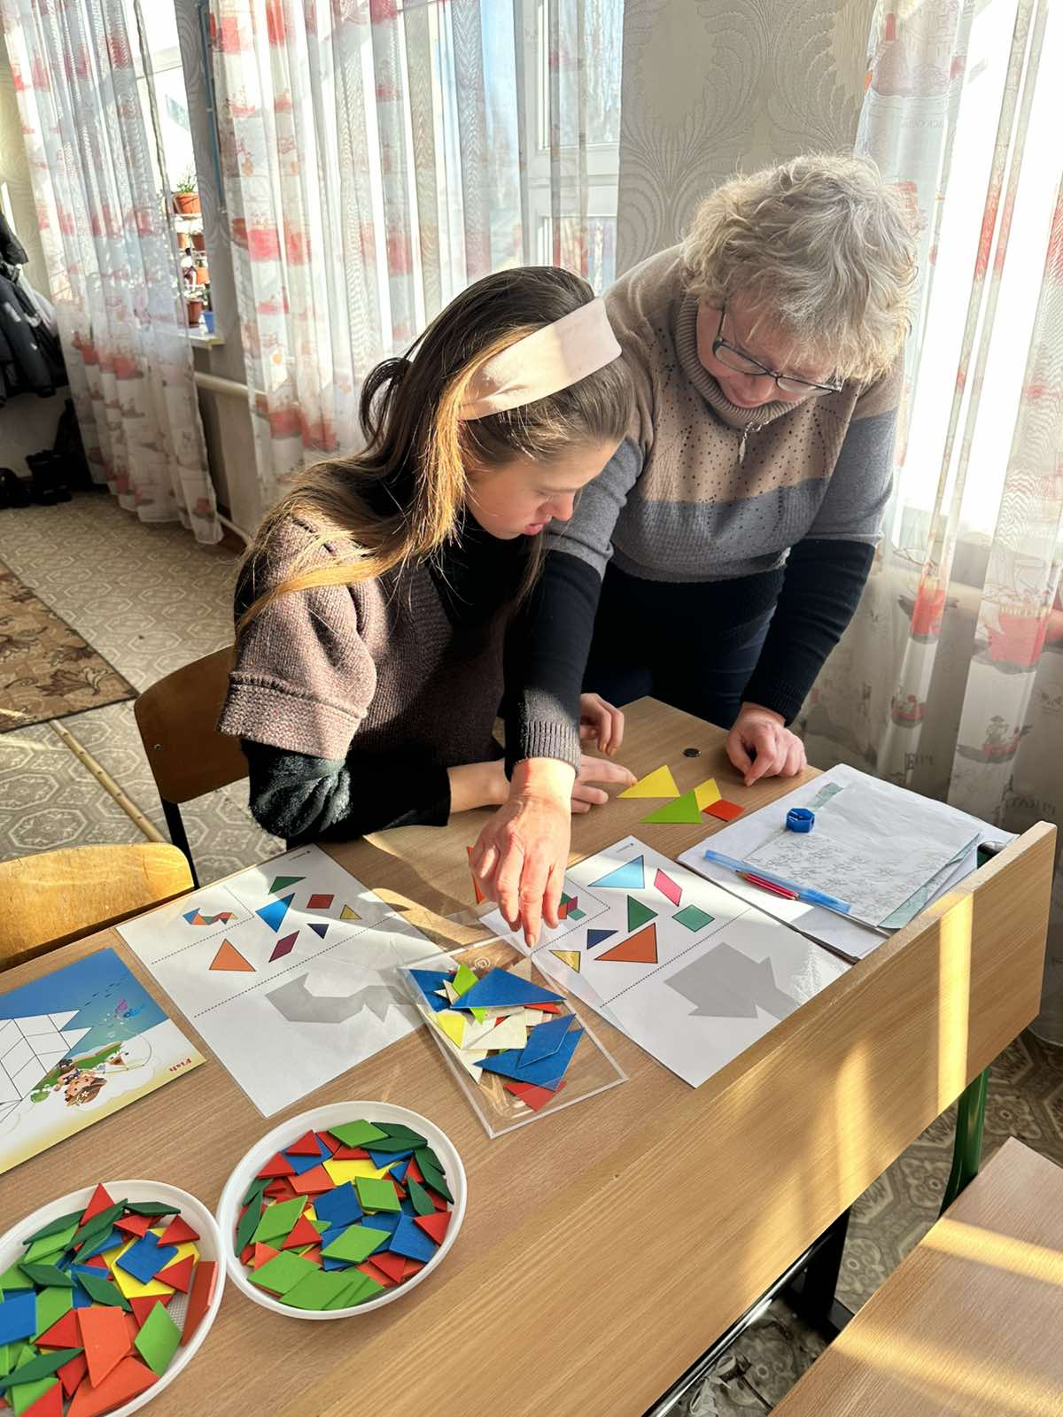
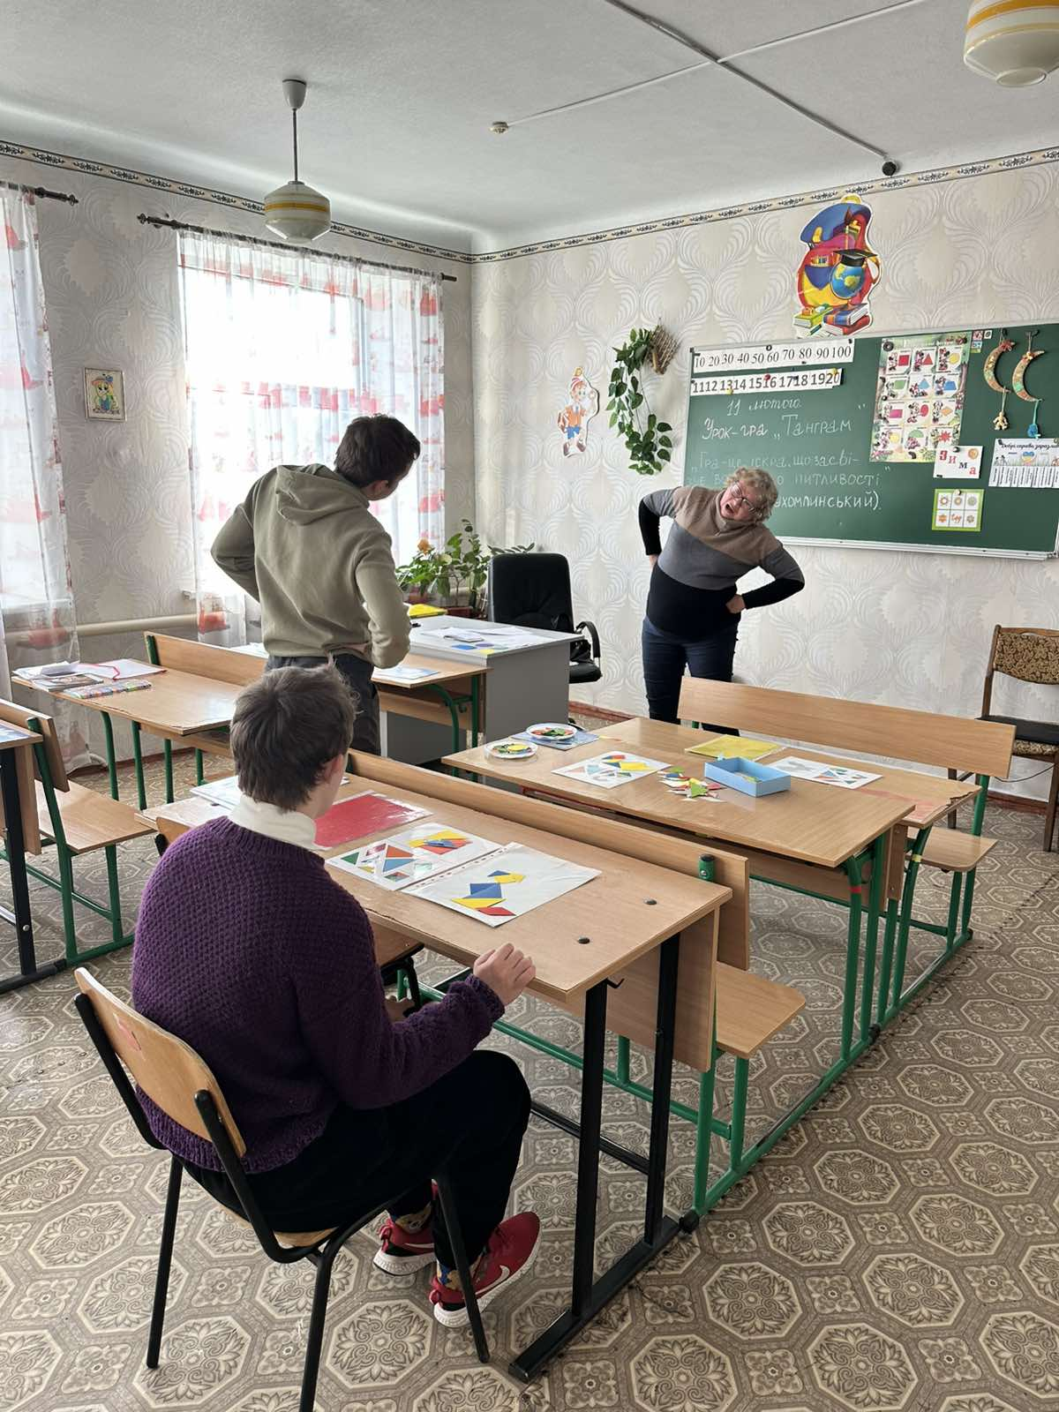
Моє кредо: “Якщо ти здатний завжди посміхатися життю, життя завжди посміхатиметься тобі.”

Slide 8
Мій стиль роботи:
Працювати на учня;
Доброта + дисципліна+ справедливість= позитивний результат;
Вчити дітей самостійності, відповідальності, самоконтролю;
Прислухатися до думки учня;
Вчити своїми вчинками, діями, справами;
Відкидаю поняття «не хочу», «не вмію», «не знаю» - вчу цьому дітей.

Slide 9
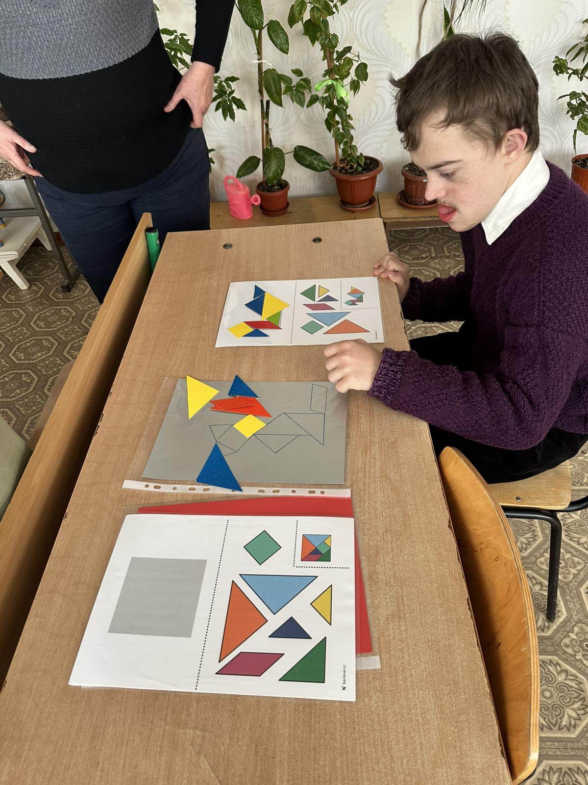
Так проходять наші уроки…

Slide 10
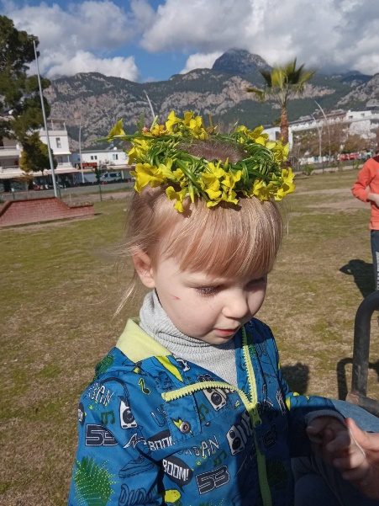
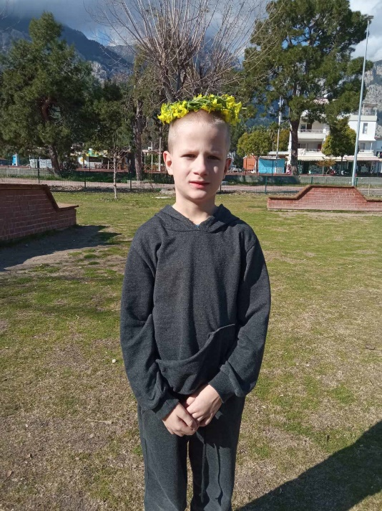
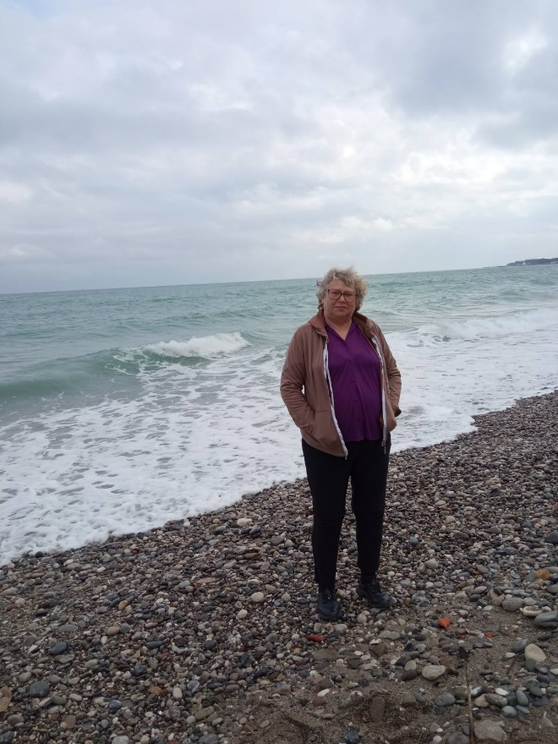
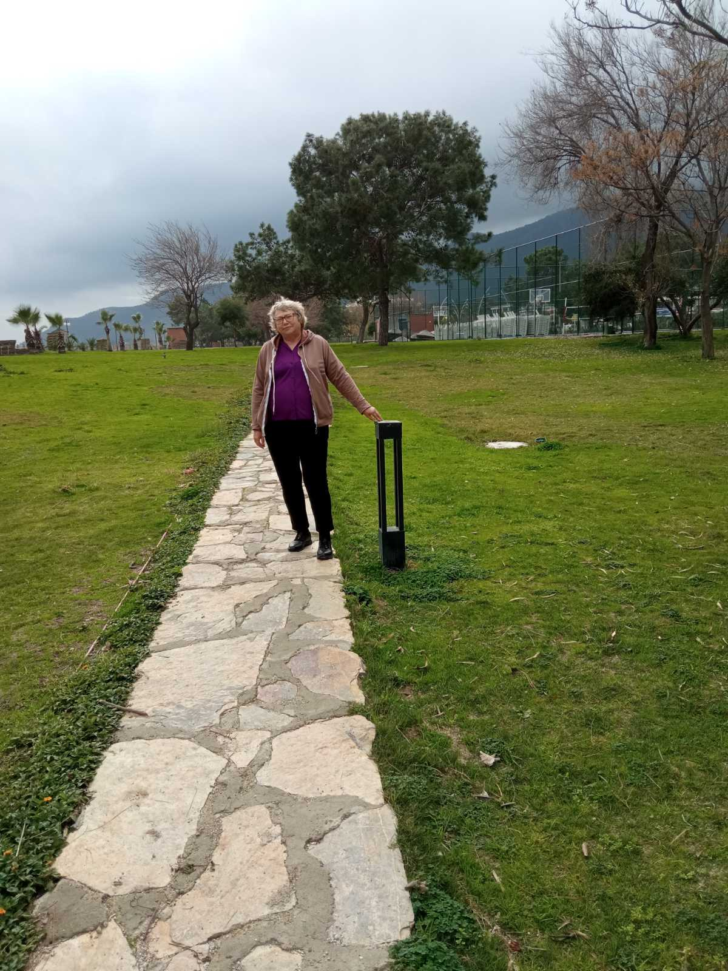
Вчитель працює і в Туреччині

Slide 11
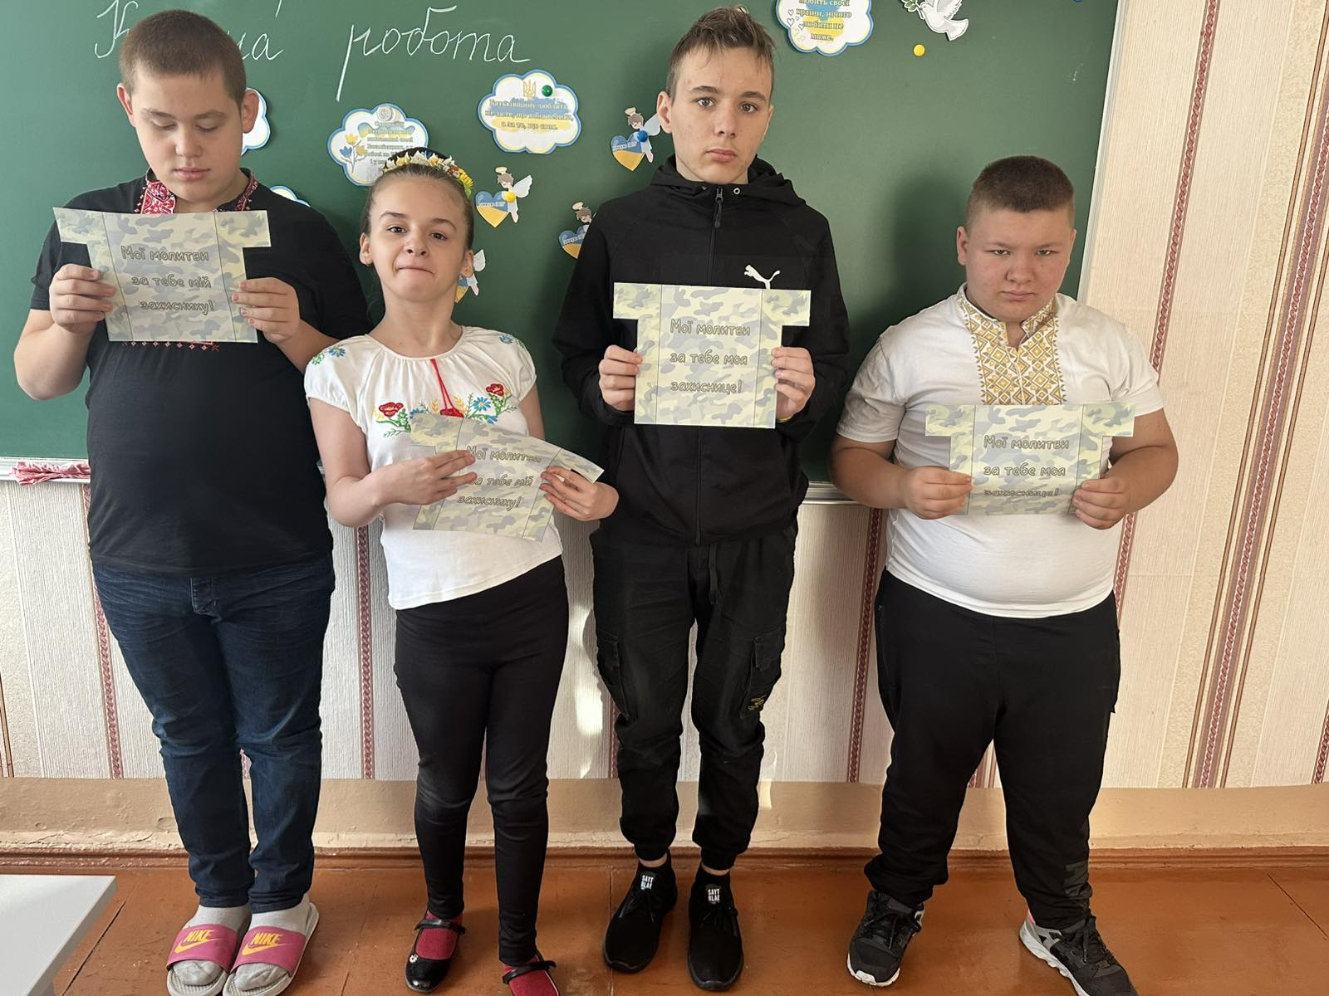
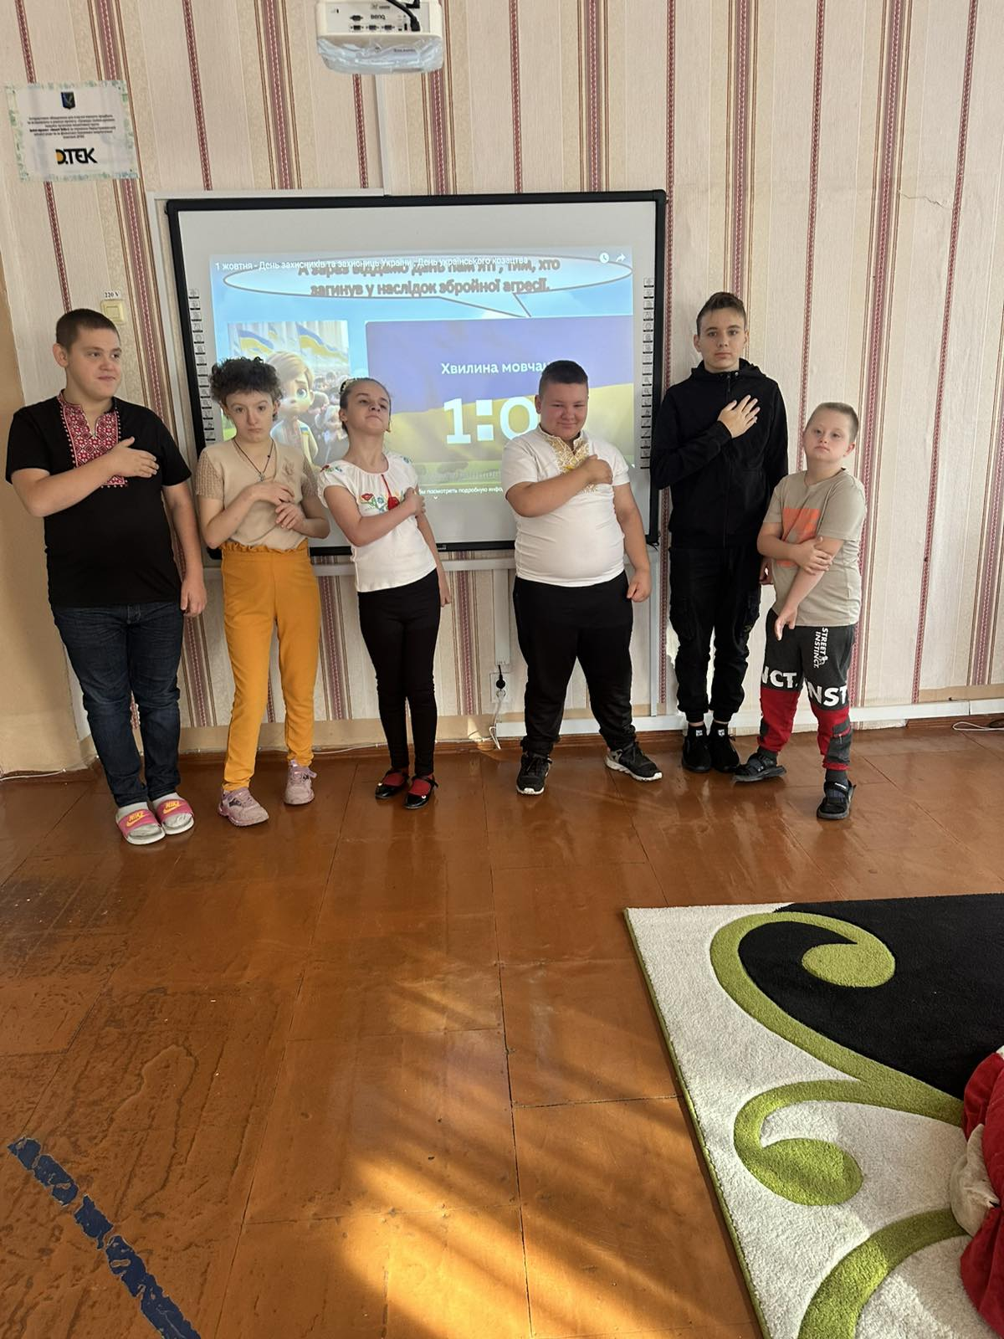
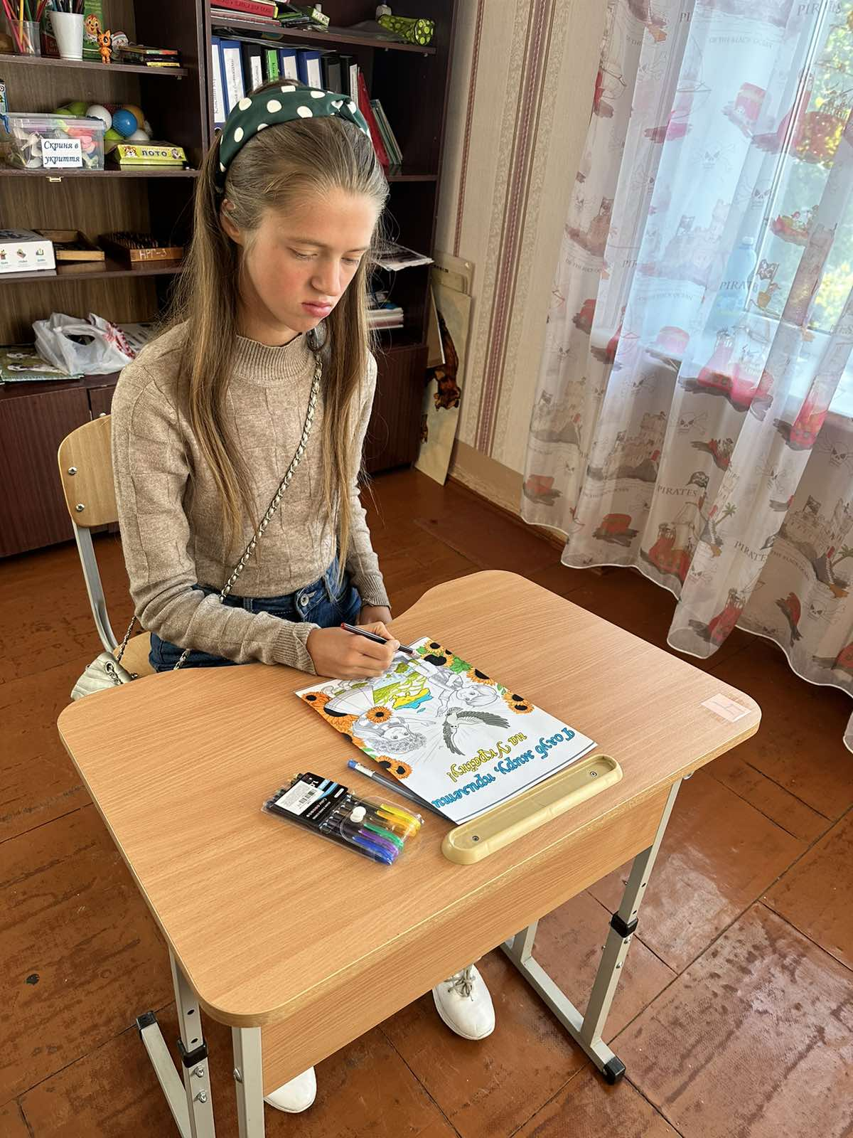

Slide 12
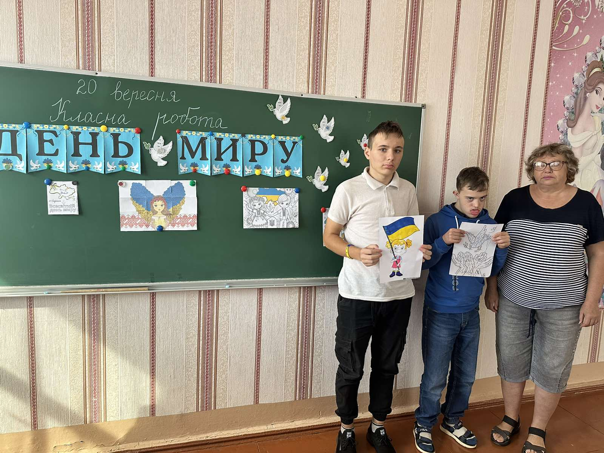
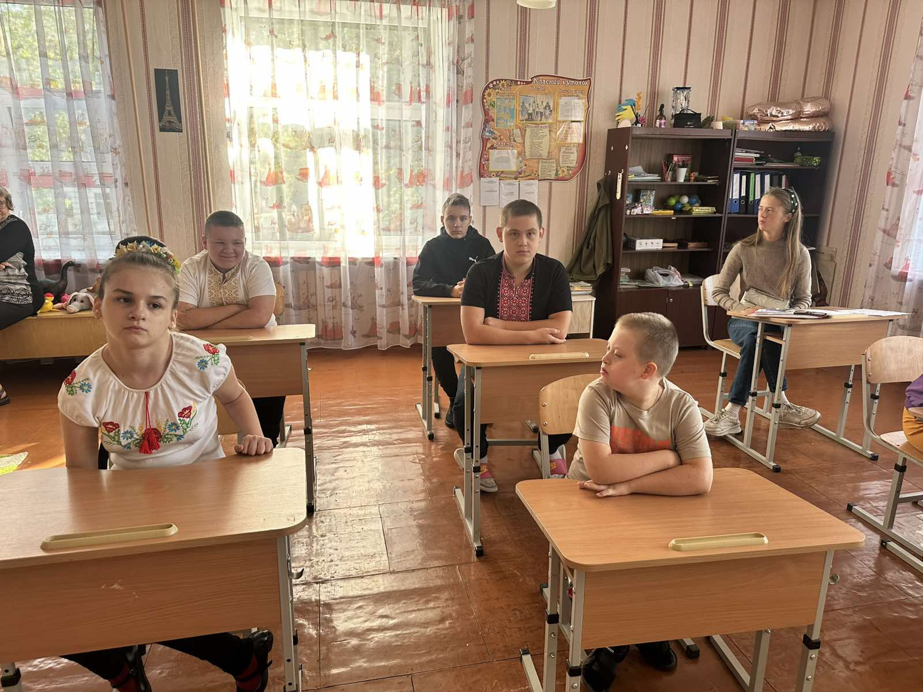
Так проходять наші виховні години та години спілкування.

Slide 13
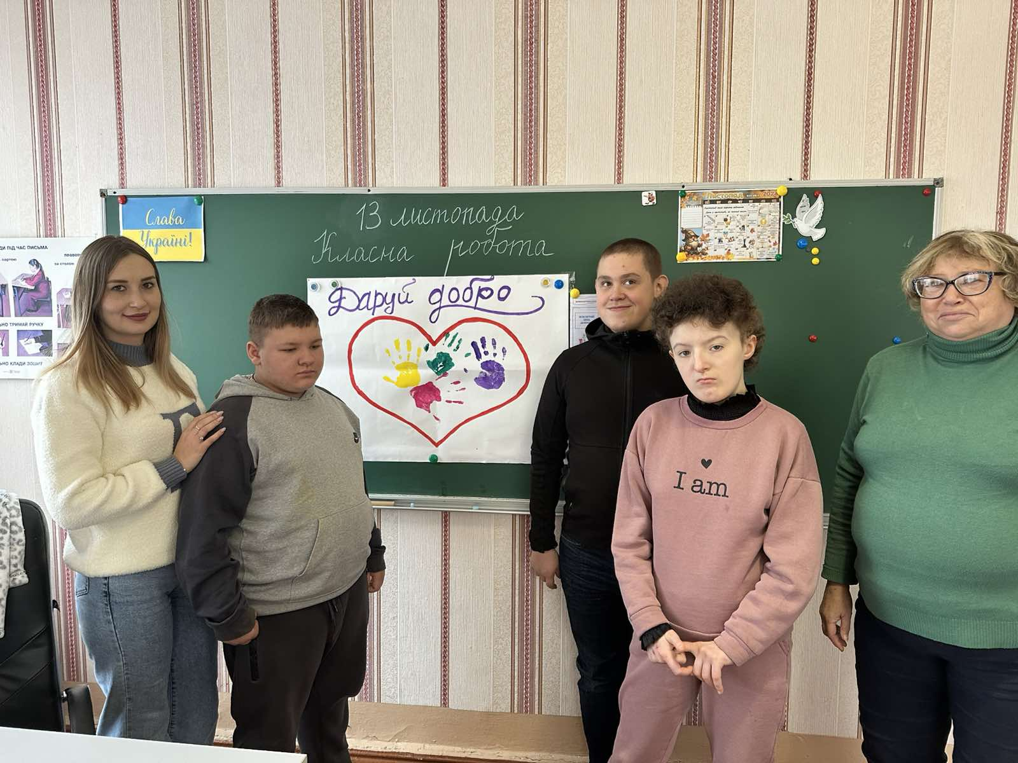
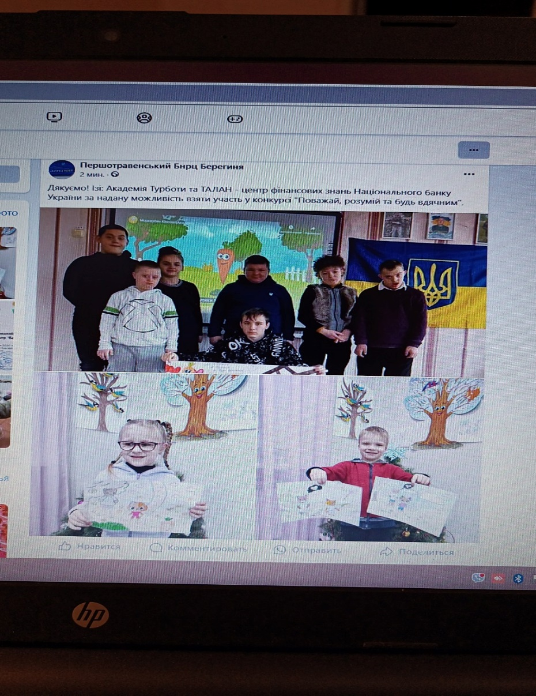
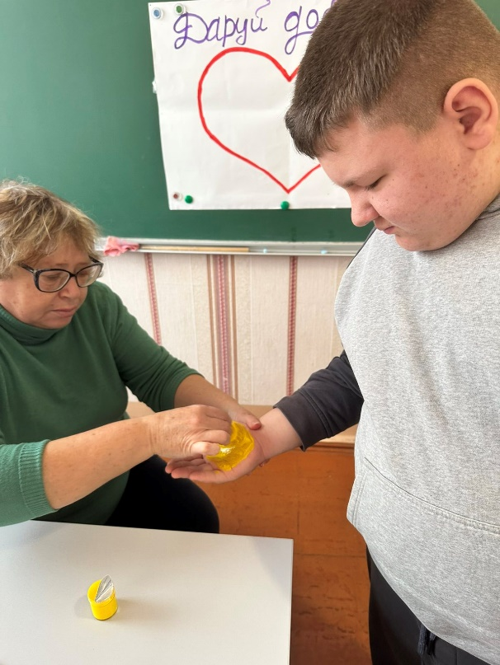
Дозвілля дітей

Slide 14
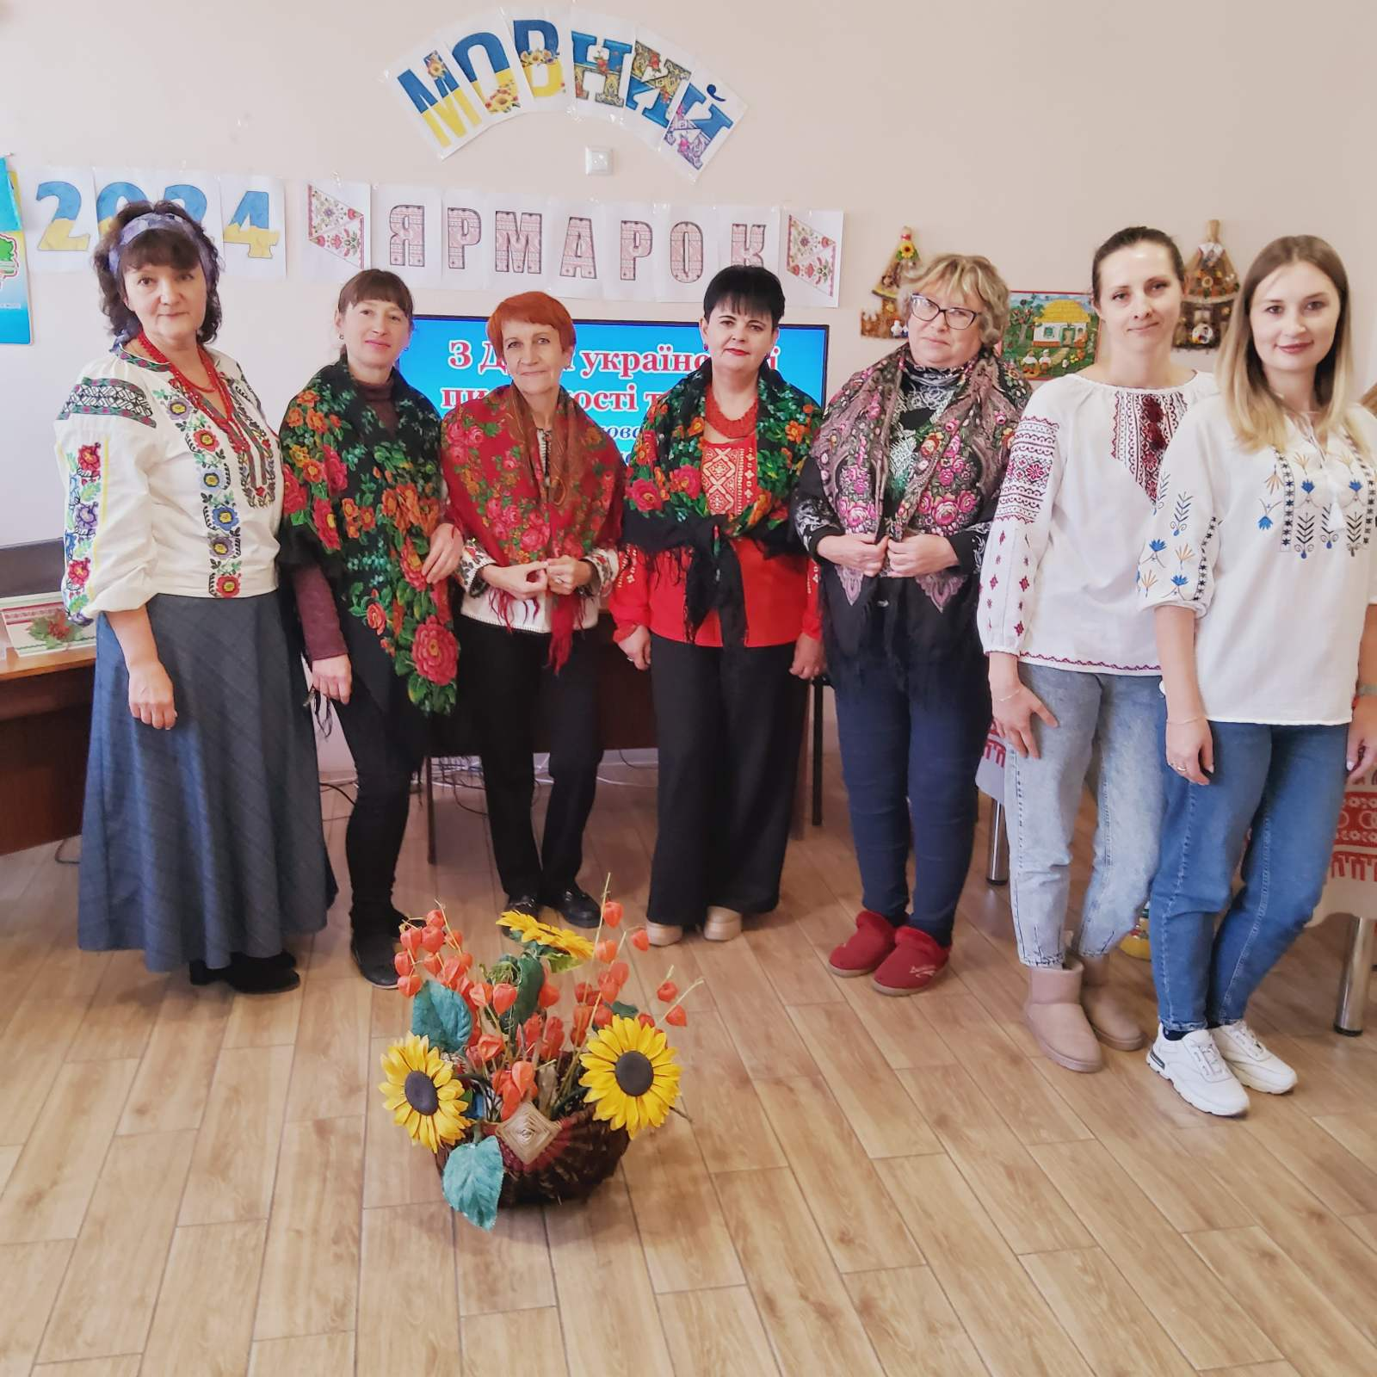
Назвати легкою роботу вчителя не можна!
Це клопітлива, щоденна праця.
Але я дуже люблю свою роботу і пишаюсь тим, що я ВЧИТЕЛЬ!

Slide 15


